Slide 1
🏛️ 🔧 🛰️
세 명의 예측가 이야기
— GDP 나우캐스트가 국면 판단 없이 신기록을 낸 비결 —
원로 이코노미스트, 꼼꼼한 조수, 그리고 시세판을 보는 컨설턴트
AX Lab · 2026. 07 | 한국은행 GDP Nowcasting 협업

Slide 2
01 등장인물 — 같은 문제를 푸는 세 개의 다른 눈
🏛️
🔧
🛰️
원로 이코노미스트
꼼꼼한 조수
외국인 컨설턴트
DFM (현행 시스템의 중심)
XGBoost (머신러닝 보정)
Chronos-2f (사전학습 AI, 딥러닝)
· 정통 요인모형. 공식지표 34종을 종합해
· 월별 GDP 흐름의 '초안'을 작성
· 보는 것: 물가·수출·생산·심리 등 34종
· 못 보는 것: 주가·환율 시세판 (규정 외)
· 약점: 급변기에 반 박자 느림
· 원로의 초안을 받아 과거 12년 패턴으로
· 비선형 보정 — 원로와 콤비로 현행 최고
· 보는 것: 원로와 같은 34종 + 원로의 초안
· 못 보는 것: 역시 시세판은 못 봄
· 약점: 가끔 혼자 지나치게 비관·낙관
· 한국 데이터로 공부한 적 없음 — 전 세계
· 수백만 개 시계열 패턴을 미리 학습(zero-shot)
· 보는 것: 원로의 초안 + 유일하게 시세판
(일별 KOSPI·원달러 + 심리 원지수)
· 약점: 평온기엔 원로+조수 콤비보다 부정확
성적표 (8년 32분기 실시간 재현 오차, 낮을수록 정확) 원로 단독 0.865 · 원로+조수 0.765 ← 현행 최고 · 컨설턴트 단독 0.808
모두 동일 조건: 한은 실시간 빈티지, 속보치 기준, 전망주차 w[-19,-1] 평균 RMSE, 2018Q1~2025Q4

Slide 3
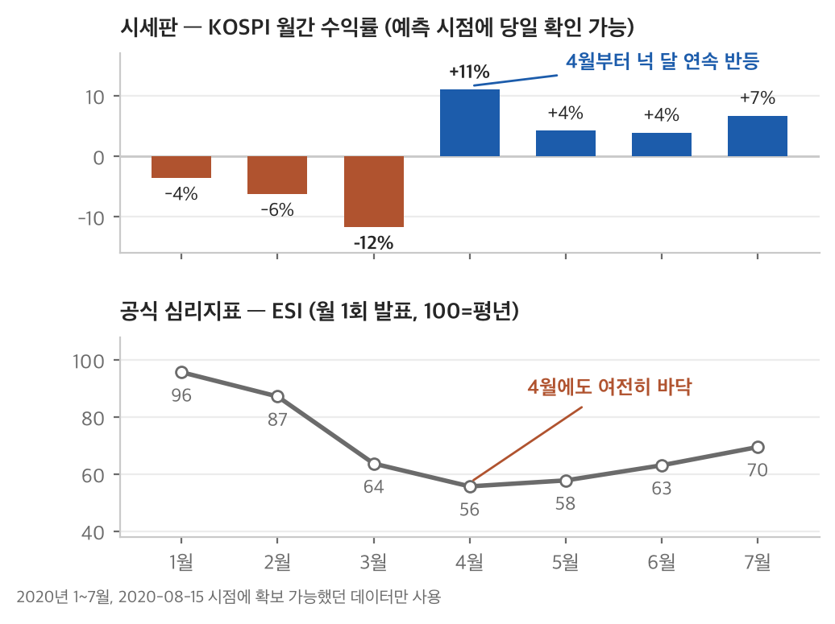
02 사건 — 2020년 여름, 시세판은 알고 있었다
코로나 직후, 3분기 반등을 맞힐 수 있는가
· 공식 심리지표(ESI)는 4월 55.7로 바닥을 찍고
여름까지도 채 회복하지 못한 상태
· 그런데 주식시장은 4월부터 넉 달 연속 강한 반등
— 주가·환율은 발표를 기다릴 필요 없이 당일 확정
발표 16주 전, 각자의 예측은
· 원로(공식지표만): -0.5% "아직 침체입니다"
· 컨설턴트(시세판 포함): -0.27% "반등 조짐이 보입니다"
· 실제 속보치: +1.9%
모두 틀렸지만 — 시세판을 본 쪽이 덜 틀렸고,
발표가 가까워질수록 그 격차는 벌어졌습니다.
반등 분기 6개(2018Q1·2019Q2·2020Q3·2023Q1·2024Q3·2025Q2) 평균에서도 컨설턴트(0.581)가 원로(0.621)보다 정확 — 시세판 정보의 가치

Slide 4
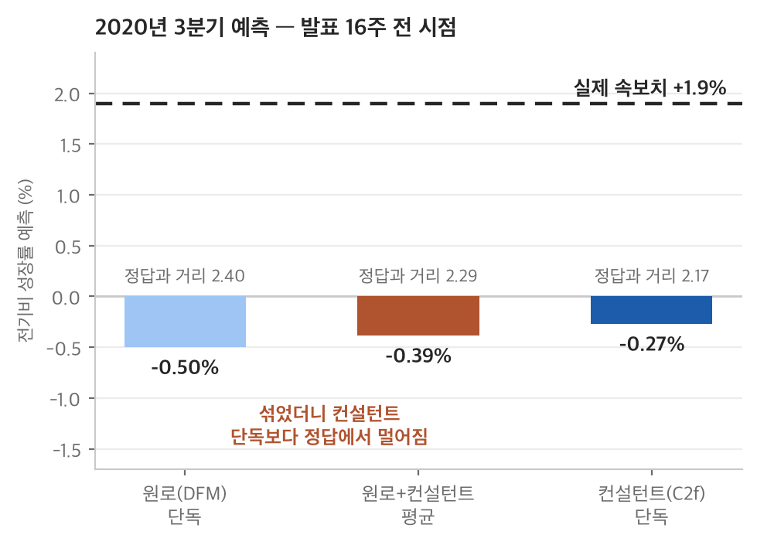
03 반전 — 원로와 컨설턴트, 둘만 섞었더니 오히려 나빠졌다
"좋은 둘을 평균하면 더 좋아지겠지?" — 아니었습니다
두 사람 평균의 8년 성적: 0.808 → 0.828 (후퇴)
이유: 컨설턴트는 백지에서 시작하지 않는다
컨설턴트가 받아보는 '과거 GDP 흐름' 자체가 원로가 만든
월별 초안입니다. 즉 컨설턴트의 의견에는 이미 원로가
절반쯤 들어있습니다.
그 상태에서 원로와 또 평균하면:
· 사실상 원로 의견 1.5표 + 시세판 정보 0.5표
· 유일하게 새로웠던 시세판 정보가 희석되고,
· 원로가 틀린 구간에서는 그 오차까지 전염됩니다
→ 회의에서 같은 사람 말을 두 번 듣는 것과 같습니다.
원로 단독+컨설턴트 50:50 평균 = 0.828 (컨설턴트 단독 0.808보다 열세) — 정보 중복과 오차 전염이 원인

Slide 5
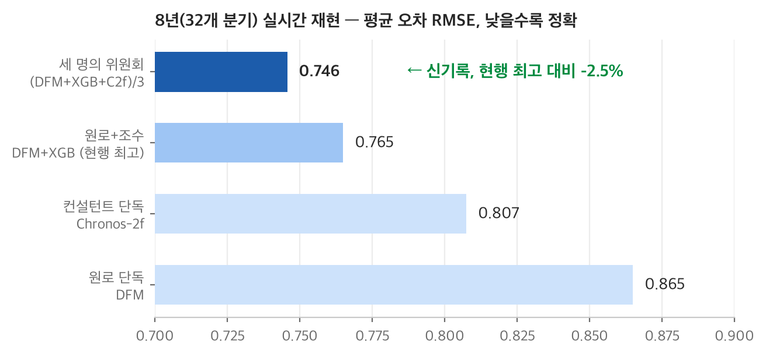
04 결말 — 세 명이 각자 한 표씩, '균등 위원회'
(원로 + 조수 + 컨설턴트) ÷ 3 = 0.746
· 현행 최고(0.765) 대비 -2.5% — 국면 판단 없이 달성
· 32개 분기 중 20개 분기에서 개선 (코로나 시기 제외에도 유효)
· 반등 분기 오차 0.815 → 0.715 — 시세판 정보가 제몫
· 가중치 튜닝 없음 — 단순 균등 1표씩이 최적
왜 위원회는 이기는가
세 사람은 서로 다른 순간에, 서로 다른 방향으로 틀립니다.
조수가 혼자 비관할 때 컨설턴트가 되돌리고, 컨설턴트가
평온기에 흔들릴 때 원로+조수가 잡아줍니다.
유의사항: 개선폭 2.5%는 32분기 표본으로는 통계적 유의성 미달
(p=0.37) — 보고 수위는 "기존 대비 비열등 + 개선 방향"이 정직합니다.
다음 갈림길: 이 결과는 '중심선 교체' 옵션 — 예측 불변이 전제인 fan chart 제안과 별개 트랙으로, 한은 수용성에 따라 선택 제시 가능

